Slide 1
分布式数据库中的RDMA技术
陈晓彬
方彬彬
张梓添
Notes:
RDMA(Remote Direct Memory Access): 远程直接内存访问

Slide 2
熟悉的双十一要到了，大家准备好剁手了吗？！
2019年天猫双十一成交额2684亿
订单创新峰值54.4万笔/秒
单日数据处理量970PB（1P=10^3×T）
Notes:
之所以能这么强大，是因为阿里云在几个方面做了核心突破：其中一个就是采用RDMA网络，并且阿里是全球第一个大规模做RDMA网络的公司。

Slide 3
RDMA：远程直接内存访问
阿里巴巴 全球第一个大规模应用
应对超高吞吐量数据处理场景
解决单机内存不足问题
Notes:
RDMA是？
：为分布式内存的实现提供了一种思路，来应对如双十一这样超高吞吐量的数据处理需求场景，解决单机内存不足的问题

Slide 4
C
O
N
T
E
N
T
诞生背景
RDMA技术
网络分类
应用场景

Slide 5
P
A
R
T
O
N
E
诞生背景

Slide 6
网络现状
Small Messages
Large Messages
数据封装、复制
用户态和内核态多次切换
网络速度远慢于内存处理速度
需要传输的数据包过多
网络容易拥堵
网络传输延迟高
发送端和接收端的处理开销高
Notes:
管理分布式内存需要网络通信 ->
当今互联网通信是主要以TCP/IP为传输协议。应用层数据封装成TCP/IP绕不开系统内核，需要用户态和内核态多次切换，这里形成的网络延迟与内存处理速度相比慢得多->
即发送端和接收端的处理开销高
另一方面
传输大数据 -> 包多 -> 容易拥堵 ->网络传输延迟高

Slide 7
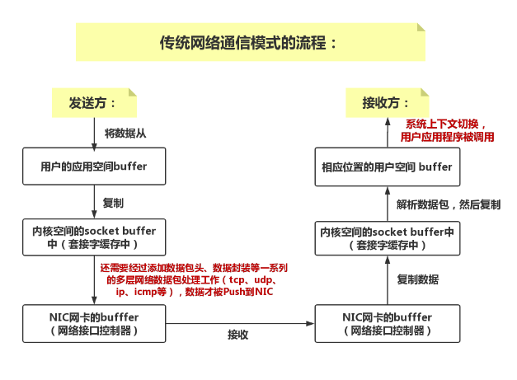
TCP/IP存在的问题—I/O bottleneck（I/O瓶颈）
存在很高的数据移动、复制与处理开销
Notes:
下图展示了传统的TCP/IP协议层的工作原理。
传统的TCP/IP网络通信，数据通过用户空间发送到远程机器的用户空间，需要数据发送方需要将数据从用户应用空间Buffer复制到内核空间的Socket Buffer中。然后Kernel空间中添加数据包头，进行数据封装。通过一系列多层网络协议（TCP、UDP、IP等）的数据包处理工作，数据才被Push到NIC网卡中的Buffer进行网络传输。
消息接受方接受从远程机器发送的数据包后，要将数据包从NIC buffer中复制数据到Socket Buffer。然后经过一些列的多层网络协议进行数据包的解析工作。解析后的数据被复制到相应位置的用户应用空间Buffer。这个时候再进行系统上下文切换，用户应用程序才被调用。
本质上来说传统的TCP/IP网络通信是通过内核发送消息，这种通信方式存在的很高的数据移动和数据复制的开销。并且现如今内存带宽性相较如CPU带宽和网络带宽有着很大的差异。其中很低的灵活性的原因主要是所有网络通信协议通过内核传递，这种方式很难去支持新的网络协议和新的消息通信协议以及发送和接收接口。

Slide 8
P
A
R
T
T
W
O
RDMA技术

Slide 9
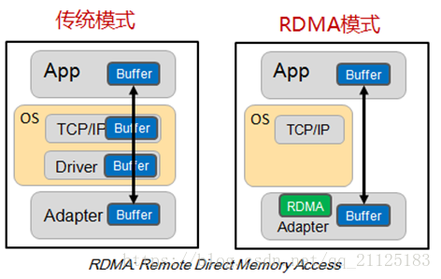
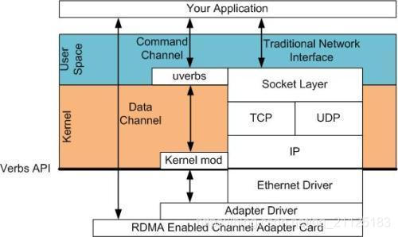
RDMA：远程直接内存访问
DMA（Direct Memory Access）--直接内存访问
允许计算机主板上的设备直接把数据发送到内存中，数据搬运不需要CPU参与。
RDMA（Remote Direct Memory Access）
“远程的DMA技术”
Feature 1
低延时
Feature 2
低CPU开销
Feature 3
高带宽
Notes:
RDMA全称远程直接内存访问
DMA是主机内存和外部设备之间传输数据的一种方式，系统将内存做完虚拟地址和物理地址映射之后，就将数据传输的控制权交给了外部设备的DMA控制器，然后所有的数据传输操作都由外部设备来完成。这种方式可以节省CPU资源。
RDMA可以看成是远程的DMA技术，在不同的主机间进行。RDMA允许用户态的应用程序直接读取或写入远程内存，而无内核干预和内存拷贝发生。简单来说就是RDMA替代CPU来管理用户程序的远程内存。
由传统模式和RDMA模式对比可知，RDMA的性能优势主要有三个方面：低延时，低CPU开销，高带宽
使用RDMA, 我们需要有一张实现了RDMA引擎的网卡。我们把这种卡称之为HCA(主机通道适配器)。适配器创建一个贯穿PCIe总线的从RDMA引擎到应用程序内存的通道。

Slide 10
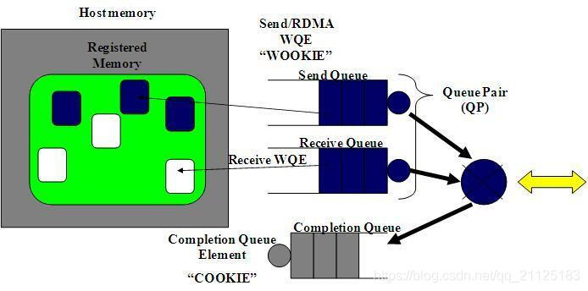
Queue Pairs
1
2
3
4
Queues | 队列
发送队列（SQ）——send queue
接收队列（RQ）——receive queue
完成队列（CQ）——completion queue
RDMA操作（生产者消费者角度）
Host生产WR，把WR放进WQ
RDMA硬件消费WR
RDMA硬件生产WC，把WC放进CQ
Host消费WC
Notes:
RDMA一共支持三种队列，发送队列(SQ)和接收队列(RQ)，完成队列(CQ)。其中，SQ和RQ通常成对创建，被称为Queue Pairs(QP)。
RDMA中允许应用程序申请一些连续的内存空间叫做内存注册，将这些内存空间提供给网络适配器作为虚拟的连续缓冲区。注册完毕，我们就可以使用这段内存来做任何RDMA操作。在图中，我们可以看到注册的内存区域和被通信队列所使用的位于内存区域之内的缓冲区(buffer)。
RDMA是基于消息的传输协议，数据传输都是异步操作。 RDMA操作其实很简单，可以理解为：
1、Host提交工作请求(WR)到工作队列(WQ): 工作队列包括发送队列(SQ)和接收队列(RQ)。工作队列的每一个元素叫做WQE, 也就是WR。
2、Host从完成队列(CQ）中获取工作完成(WC): 完成队列里的每一个叫做CQE, 也就是WC。
3、具有RDMA引擎的硬件(hardware)就是一个队列元素处理器。 RDMA硬件不断地从工作队列(WQ)中去取工作请求(WR)来执行，执行完了就给完成队列(CQ)中放置工作完成(WC)。

Slide 11
RDMA Send/Receive
Step 1
Step 2
Notes:
第1步：系统A和B都创建了他们各自的QP的完成队列(CQ), 并为即将进行的RDMA传输注册了相应的内存区域(MR)。 系统A识别了一段缓冲区，该缓冲区的数据将被搬运到系统B上。系统B分配了一段空的缓冲区，用来存放来自系统A发送的数据。
第二步：系统B创建一个WQE并放置到它的接收队列(RQ)中。这个WQE包含了一个指针，该指针指向的内存缓冲区用来存放接收到的数据。系统A也创建一个WQE并放置到它的发送队列(SQ)中去，该WQE中的指针执行一段内存缓冲区，该缓冲区的数据将要被传送。

Slide 12
RDMA Send/Receive
Step 3
Step 4
Notes:
第三步：系统A上的HCA总是在硬件上干活，看看发送队列里有没有WQE。HCA将消费掉来自系统A的WQE, 然后将内存区域里的数据变成数据流发送给系统B。当数据流开始到达系统B的时候，系统B上的HCA就消费来自系统B的WQE，然后将数据放到该放的缓冲区上去。在高速通道上传输的数据流完全绕过了操作系统内核。
第四步：当数据搬运完成的时候，HCA会创建一个CQE。 这个CQE被放置到完成队列(CQ)中，表明数据传输已经完成。HCA每消费掉一个WQE, 都会生成一个CQE。因此，在系统A的完成队列中放置一个CQE,意味着对应的WQE的发送操作已经完成。同理，在系统B的完成队列中也会放置一个CQE，表明对应的WQE的接收操作已经完成。如果发生错误，HCA依然会创建一个CQE。在CQE中，包含了一个用来记录传输状态的字段。
跟TCP/IP的send/recv是类似的，不同的是RDMA是基于消息的数据传输协议（而不是基于字节流的传输协议），所有数据包的组装都在RDMA硬件上完成的，也就是说OSI模型中的下面4层(传输层，网络层，数据链路层，物理层)都在RDMA硬件上完成。
传送一个小缓冲区里的数据耗费的总时间大约在1.3µs。通过同时创建很多WQE, 就能在1秒内传输存放在数百万个缓冲区里的数据。
Send/Receive是双边操作，RDMA还有另外几个操作

Slide 13
RDMA 读
RDMA 写
原子取和加
原子比较和交换
Notes:
RDMA读和写是单边操作。
RDMA读是调用者指定远程虚拟地址，像本地内存地址一样用来拷贝，与RDMA读类似，只是数据写到远程主机中。在执行RDMA操作之前，远程主机必须提供适当的权限来访问它的内存。一旦权限设置完成，RDMA读、写操作就可以在对远程主机没有任何通知的条件下执行。不管是RDMA读还是RDMA写，远程主机都不会意识到操作正在执行（除了权限和相关资源的准备操作）。
剩下的是原子操作，包括取和加，比较和交换，主要是原子性的体现。原子取和加操作原子性地将特定虚拟地址中的数加上特定的值，被加之前的数返回给调用者。原子比较和交换操作原子性地将特定虚拟地址中的数与另一个特定的数比较，如果它们相等，那么另一个特定的数将会被存在上述的特定虚拟地址中。

Slide 14
P
A
R
T
T
H
R
E
E
网络分类
Notes:
RDMA是一个远程访问内存的概念，或者设计方式，有不同的实现方法

Slide 15
三类RDMA网络
Infiniband—从硬件级别保证可靠传输，成本高
RoCE—在以太网上执行RDMA的网络协议
iWARP—在TCP上执行RDMA的网络协议，成本低
Notes:
InfiniBand(IB): 从一开始就支持RDMA的新一代网络协议。由于这是一种新的网络技术，因此需要支持该技术的网卡和交换机。
RDMA过融合以太网(RoCE): 即RDMA over Ethernet, 允许通过以太网执行RDMA的网络协议。这允许在标准以太网基础架构(交换机)上使用RDMA，只不过网卡必须是支持RoCE的特殊的NIC。
互联网广域RDMA协议(iWARP): 即RDMA over TCP, 允许通过TCP执行RDMA的网络协议。这允许在标准以太网基础架构(交换机)上使用RDMA，只不过网卡要求是支持iWARP(如果使用CPU offload的话)的NIC。否则，所有iWARP栈都要在软件中实现，但是失去了大部分的RDMA性能优势。

Slide 16
速度测试
RDMA类型 | Infiniband
ConnectX-3 | 万兆以太网
 | 56Gb/sec
 | 支持融合以太网RDMA
峰值带宽 | 6.1GB/s
平均时延 | ~4us
峰值消息速率 | 6 million msg/sec
Notes:
由于我们没有相关硬件，我们在网上找了别人的测速，此测试在单线程情况下执行，测试了四种原语(send/recv、write、read)。在多线程(每个主机2~4个线程)情况下，带宽会有一点点提高，约6.2 GB/s，但延迟会大幅提高，会较单线程高一个数量级，这也符合预期，多线程会带来上下文切换开销。

Slide 17
P
R
A
R
T
F
O
U
应用场景

Slide 18
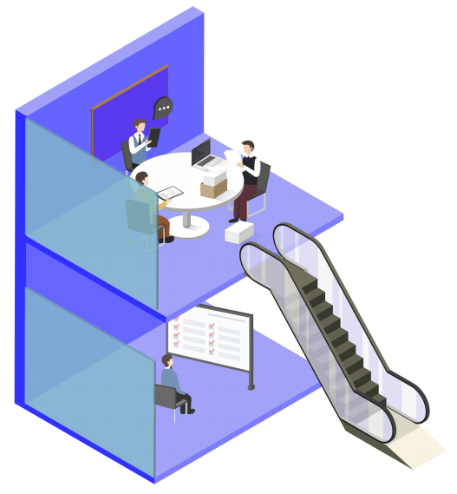
分布式场景
CPU
GPU
基础服务
为存储系统和计算系统加速
为GPU异构计算通信加速
为各项基础网络服务加速
Notes:
为存储系统和计算系统加速，充分利用高带宽低延迟以及释放CPU通信处理。
为GPU异构计算通信加速，充分利用Zero Copy的特性，减少数据通路中的拷贝次数，大大降低GPU之间的传输延迟。能够大幅度降低跨节点GPU的传输延迟，而且传输带宽也能够接近限速。
为各种基础网络服务加速

Slide 19
Creative
思考
优点：RDMA通过绕开内核的方式很大程度提升了网络通信速度，同时以远程操作内存的形式，类似数据库 “水平扩展”的思想，摆脱单机计算内存不足的困境
不足：RDMA需要有特殊硬件的支持，升级现有网络需要较大精力与资金投入，目前推广较难。RDMA的运行依赖网络的良好运行，丢包会触发事务机制使通信双方回滚到发送之前的状态，大大延缓程序运行的进程。应该进一步优化数据传输机制，减少网络拥堵、丢包等低效状态的出现

Slide 20
T
H
A
N
K
S

